Slide 1
사용자 매뉴얼(학생용)
- 졸업 -
2025. 02.

Slide 2
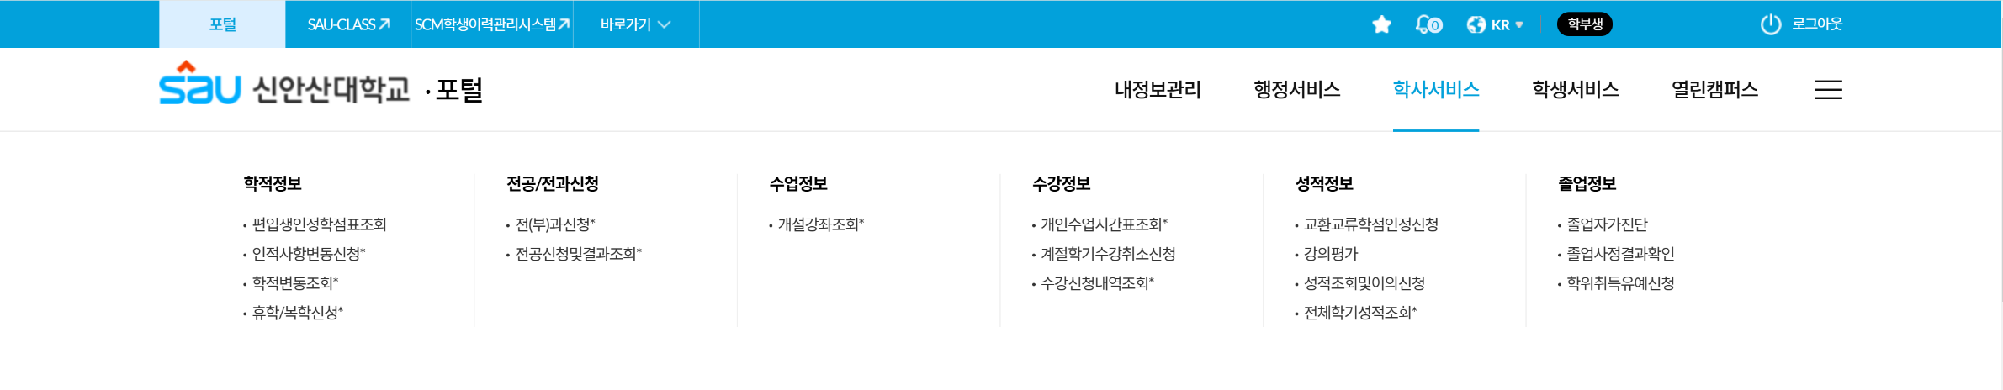
1. 졸업정보
- 메뉴로 이동
포털시스템에서 “학사서비스” 메뉴를 선택 후 졸업정보 하위 해당 메뉴를 선택하여 프로그램으로 이동

Slide 3
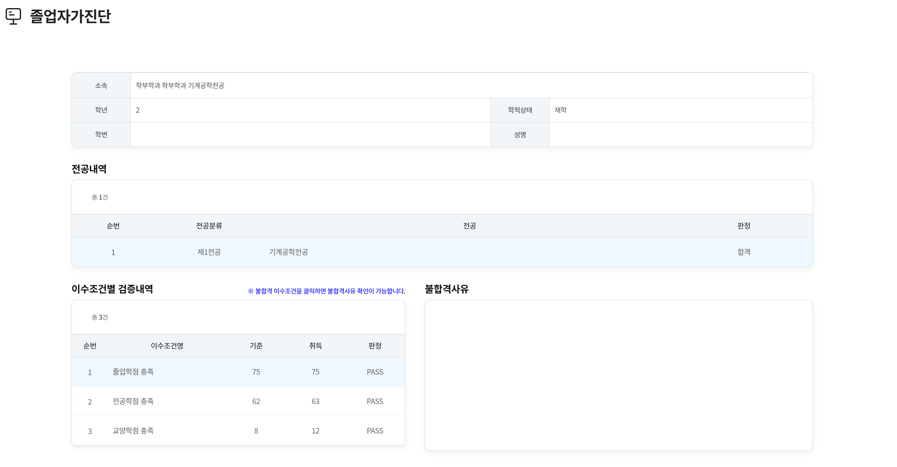
1. 졸업정보
- 프로그램 사용법
학사서비스 > 졸업정보 > 졸업자가진단
① 로그인한 학생 본인의 졸업 요건별 충족여부 확인이 가능하고, 졸업 가능여부까지 자가진단이 가능하다.

Slide 4
1. 졸업정보
- 메뉴로 이동
포털시스템에서 “학사서비스” 메뉴를 선택 후 졸업정보 하위 해당 메뉴를 선택하여 프로그램으로 이동

Slide 5
1. 졸업정보
- 프로그램 사용법
학사서비스 > 졸업정보 > 졸업사정결과확인
① 교무처 졸업업무 담당자가 졸업사정를 끝낸 후 학생이 조회가능한 일정을 등록하면 이번 학기 졸업대상자는 본인의 졸업사정결과 확인이 가능하다.
② 학생은 졸업가능여부 및 졸업요건별 충족여부 확인이 가능한다.

Slide 6
1. 졸업정보
- 메뉴로 이동
포털시스템에서 “학사서비스” 메뉴를 선택 후 졸업정보 하위 해당 메뉴를 선택하여 프로그램으로 이동

Slide 7
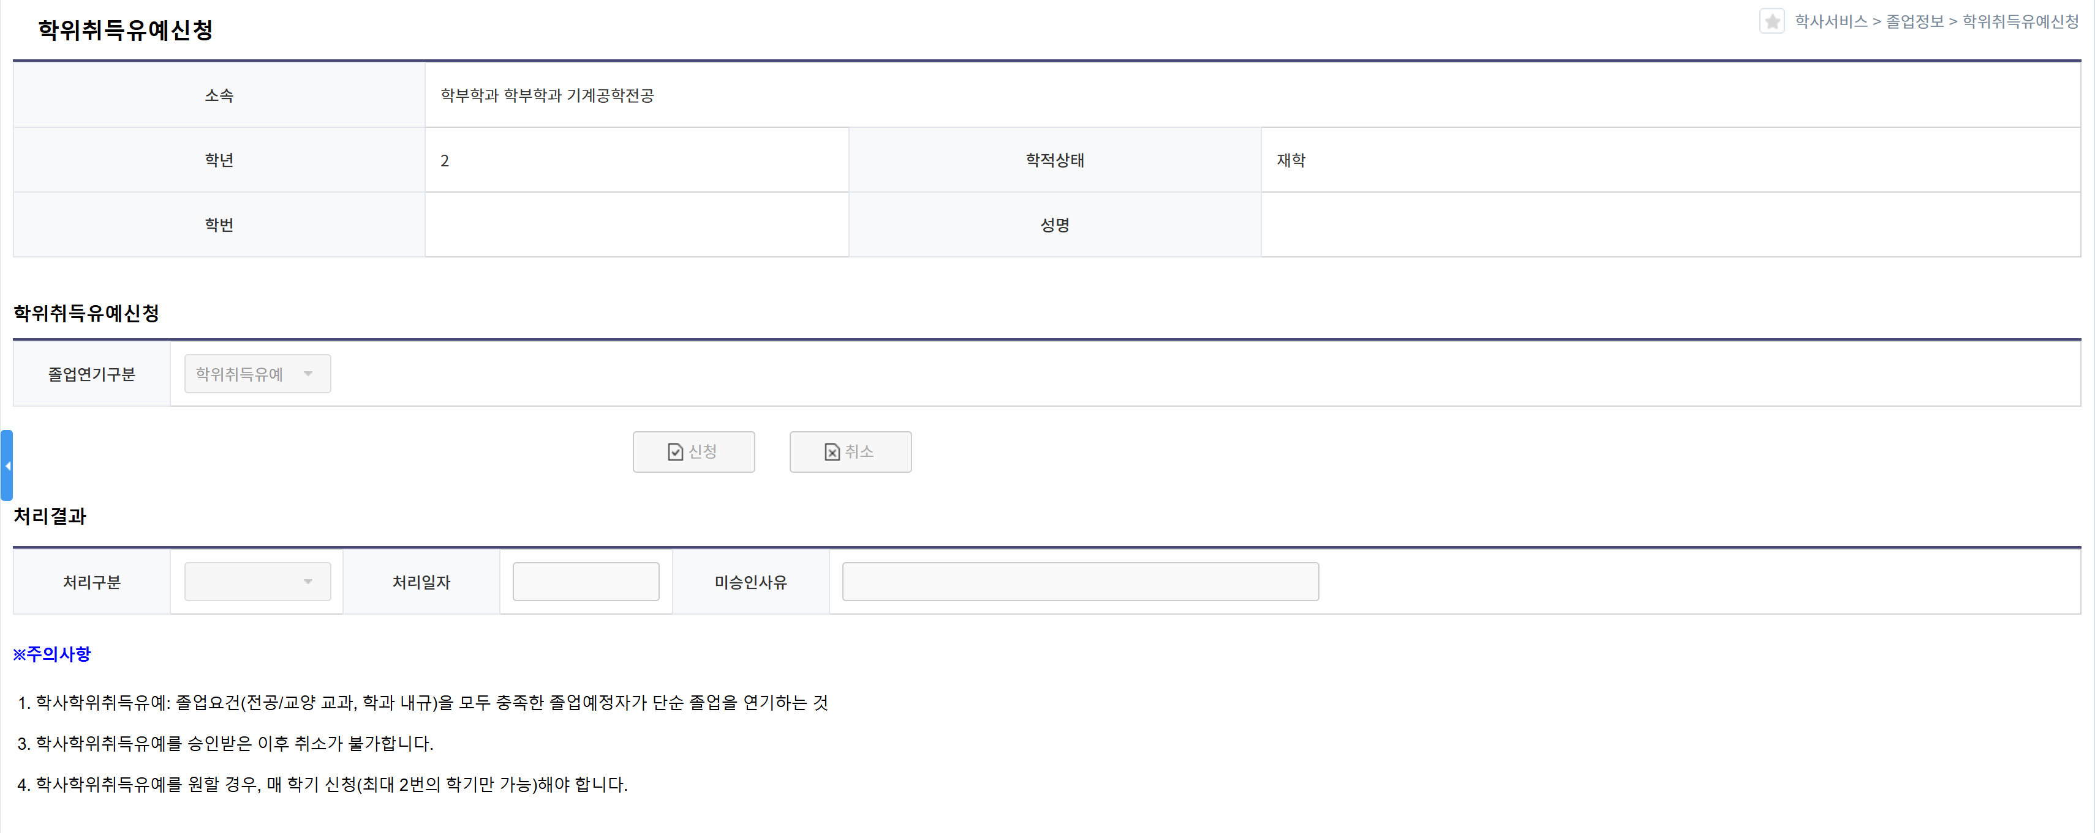
1. 졸업정보
- 프로그램 사용법
학사서비스 > 졸업정보 > 학위취득유예신청
① 이번 학기 졸업사정에서 졸업판정 합격인 학생은 교무처에서 지정한 학위취득유예 신청기간에 학위취득유예 신청이 가능하다.

Slide 8

질의응답
Question & Answer

